Slide 1
Deutsch-französische Handelskammer – AHK FRANKREICH
« RESTRUKTURIERUNG ZUR Bewältigung der Krise »
24. Juni 2020 von 10 H 00 – 10 H 45
Judith ADAM-CAUMEIL, Avocat à la Cour, rechtsanwältin

Slide 2
Ihre Mikrofone sind desaktiviert. Zum Sprechen klicken Sie auf das Mikro-Icon.
Fragen können Sie gerne auch im Chat stellen.
Bitte Videofunktion nicht einschalten!
Videofunktion desaktiviert
Mikrofon desaktiviert
Chat

Slide 3
Derzeit wird die fr. Wirtschaft vom Staat gestützt =
Dank der Kurzarbeit ist die Arbeitslosigkeit bisher nicht erheblich gestiegen.
84 % der Nettogehälter wurden bis 1. Juni 2020 vom Staat übernommen = 1 Milliarde € pro Tag.
Über 1 Million Arbeitnehmer haben von dieser Maßnahme profitiert.
Seit dem 1. Juni 2020 muss das Unternehmen hiervon jedoch 15 % selbst tragen.
Das Ende der Ausgangssperre bedeutet : „wie hebe ich die Käseglocke, ohne dass die Wirtschaft dabei zusammenbricht.“

Slide 4
regierungsVorschlag : Längerfristige Kurzarbeit
Arbeitszeitverkürzung um max. 40 %
Bei 60 % Arbeitsleistung = 87 % Gehalt
Bei 80 % Arbeitsleistung = 90 % Gehalt

Slide 5
#BETRIEBSVEREINBARUNG# ZUR ARBEITSZEIT- UND LOHNVERKÜRZUNG
ZIELE
INHALT
GENEHMIGUNG
FOLGEN

Slide 6
ZIEL
Betriebliche Erfordernisse des Unternehmens decken (defensive #Betriebsvereinbarung#)
Arbeitsplätze erhalten bzw. flexibler gestalten (offensive #Betriebsvereinbarung#)

Slide 7
Gestaltung der Arbeitszeit und ihre Modalitäten (z.B. Arbeitszeitverkürzung oder -verlängerung)
Vergütungsvereinbarung (z. B. Lohnverkürzung oder -erhöhung)
Flexiblere Bedingungen für die Mobilität innerhalb des Unternehmens

Slide 8
Inhalt der #Betriebsvereinbarung#
Anpassung der Betriebstätigkeit vor dem Hintergrund des wirtschaftlichen Abschwungs und den finanziellen Auswirkungen der Gesundheitskrise
Dauer :
-> Begrenzung der Dauer
-> automatische Anpassung
an die wirtschaftlichen
Gegebenheiten
(Besserungsklausel)
Ziel :

Slide 9
Genehmigung
In Unternehmen mit einem Gewerkschafts-vertreter: mit dessen Zustimmung
In Unternehmen ohne Gewerkschaftsvertreter :
In Unternehmen ohne Betriebsrat: mit 2/3 Mehrheit der Arbeitnehmer
In Unternehmen mit Betriebsrat :
Zustimmung des Betriebsrats ODER
Zustimmung der Mehrheit der Arbeitnehmer
Notes:
ACHTUNG: Hinzufügen welche Mehrheitsverhältnisse sich bei Unternehmen mit Betriebsrat ergeben

Slide 10
Folgen
Annahme
Die Bestimmungen der Vereinbarung ersetzen automatisch alle gegenteiligen Klauseln im Arbeitsvertrag
Ablehnung
#Kündigung# zulässig (Kündigungsgrund gegeben)
2-monatige Frist für die Einleitung des Kündigungs-verfahrens
Gleiche Rechte wie bei #Kündigung# aus persönlichem Grund (Kündigungsfrist und gesetzliche Entschädigung)
Information der Arbeitnehmer

Slide 11
II. BETRIEBSBEDINGTE #KÜNDIGUNG#(EN)
Begriff
Verfahren
Soziale Begleitmaßnahmen
Prozessrisiko

Slide 12
Kündigungsgrund
„darf nicht in der Person des Arbeitnehmers liegen";
entweder Stellenstreichung oder Umwandlung des Arbeitsplatzes oder Verweigerung der vorgeschlagenen Änderungskündigung bei Umwandlung des Arbeitsplatzes;
wirtschaftlicher Grund:
Wirtschaftliche Schwierigkeiten
Technologischer Wandel
Notwendige Reorganisation zur Sicherung der Wettbewerbs-fähigkeit
Einstellung der Geschäftstätigkeit
kumulativ

Slide 13
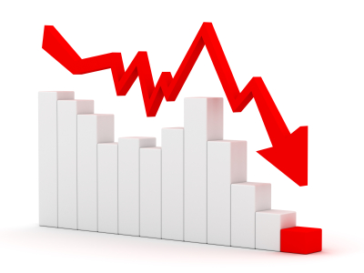
Wirtschaftliche Schwierigkeiten
Erhebliche Veränderung mindestens einer der nachfolgenden Betriebskennzahlen (Auftrags- oder Umsatzrückgang, Betriebsverluste oder Verschlechterung des Cash-Flow bzw. des Brutto Cash-Flow)
Jeder andere Faktor, der diese Schwierigkeiten rechtfertigen kann = z. B. COVID19
Schwierigkeit: Dauer des Rückgangs :
Bei Betrieben mit:
WENIGER als 11 Arbeitnehmern = 1 Quartal
ZWISCHEN 11 und 50 Arbeitnehmern = 2 Quartale
ZWISCHEN 50 und 300 Arbeitnehmern = 3 Quartale
MEHR als 300 Arbeitnehmer = 1 Jahr
Notwendige Reorganisation zur
Sicherung der Wettbewerbsfähigkeit

Slide 14
#Kündigung#sverfahren
Wieder-eingliederung
Sozialauswahl
Familienpflichten
individuelle betriebsbedingteKündigung
betriebsbedingte Massenentlassung
Keine Befragung der Personalvertretung
Befragung der Personalvertretung
Seriöser Versuch der internen oder externen Wiedereingliederung
Dauer der Betriebszugehörigkeit
Alter, Behinderung...
berufliche Qualifikation

Slide 15
Soziale Begleitmaßnahmen
Umschulungs-massnahme durch das Arbeitsamt
(- 1000 Beschäftigte)
Beschleunigung des Wiedereinstiegs in den Arbeitsmarkt durch Umschulung
Wiedereingliederungs-urlaub
(+ 1000 Beschäftigte)
Dauer von 4 bis 12 Monaten
Maximale Dauer von 12 Monaten
75% des letzten Gehaltes
hier zahlt der Arbeitgeber 65% des letzten Bruttogehalts
Der Arbeitgeber zahlt an das Arbeitsamt nur das während der Kündigungsfrist geschuldete Gehalt

Slide 16
Prozessrisiko
Betriebszugehörigkeit in Jahren

Slide 17
III. #EINVERNEHMLICHE VERTRAGSAUFHEBUNG#
Beschreibung
Individuelle #einvernehmliche Vertragsaufhebung#
Kollektive #einvernehmliche Vertragsaufhebung#

Slide 18
Beschreibung
Beendigung des Arbeitsvertrages im beiderseitigen Einvernehmen ohne Angabe eines Grundes
VORTEIL für das UNTERNEHMEN: Arbeitsplatzabbau ohne Kündigung
VORTEIL für den ARBEITNEHMER:
Er erhält sowohl die Abfindung als auch das Arbeitslosengeld

Slide 19
Individuelle #einvernehmliche Vertragsaufhebung#
Vorgespräch(e)
Widerrufsrecht
(15 Tage)
Behördliche Genehmigung (DIRECCTE)
Unterzeichnung der Vertragsaufhebung

Slide 20
Kollektive einvernehmliche Vertragsaufhebung
Umsetzung über Betriebsvereinbarung
⇨ Mehrheitsvereinbarung oder durch Abstimmung
Ausscheiden auf freiwilliger Basis
Inhalt der Vereinbarung: Absicht, Anzahl der abgebauten Stellen, Auswahlkriterien, zusätzliche Entschädigung

Slide 22
DANKE FÜR IHRE AUFMERKSAMKEIT!

Slide 23
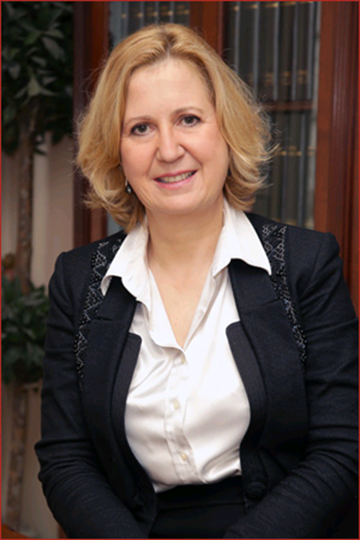
Judith ADAM-CAUMEIL Avocat à la Cour de Paris, Rechtsanwältin 2 avenue Trudaine, 75009 Paris Tel. Nr.: 00.33.1.42.81.41.51 www.adam-caumeil.com

